Slide 1
Unidade 1
Orixe da filosofía
Mito e filosofía
As disciplinas filosóficas e as grandes preguntas da filosofía
A filosofía e outros ámbitos da actividade humana
A utilidade da filosofía
A filosofía desde unha perspectiva histórica e cultural
Filosofía e condición social
O saber filosófico

Slide 2
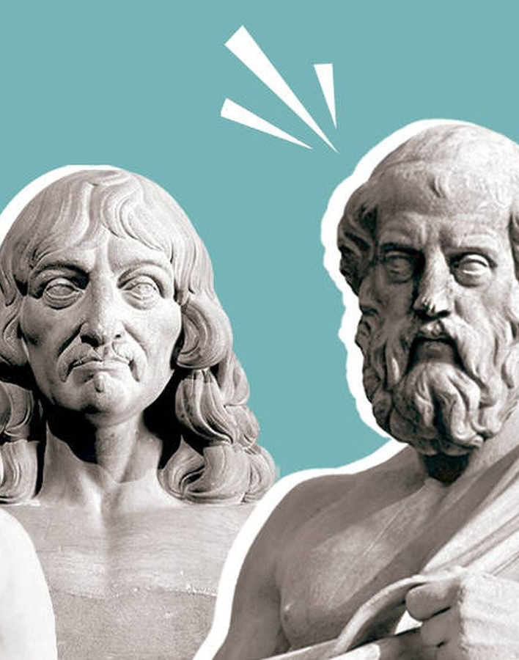
A orixe da filosofía
A unidade quere responder á pregunta: a filosofía deixou de ter sentido?
Para responder, analizaremos a filosofía concebíndoa como unha actitude e a filosofía entendida como unha disciplina de coñecemento.

Slide 3
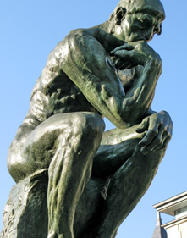
A filosofía como actitude
A actitude filosófica é un modo específicamente humano de relacionarse co mundo.
Os seres humanos precisamos unha explicación do que nos rodea.
A actitude filosófica consiste en buscar de modo permanente a explicación que se esconde detrás do que se nos ofrece a primeira vista e que, de ser achada, daríalle sentido.

Slide 4
Que no se trata de una ciencia productiva es evidente ya por los primeros que filosofaron. Pues los hombres comienzan y comenzaron siempre a filosofar movidos por la admiración; al principio, admirados ante los fenómenos sorprendentes más comunes; luego, avanzando poco a poco y planteándose problemas mayores, como los cambios de la Luna y los relativos al Sol y a las estrellas y a la generación del universo. Pero el que se plantea un problema o se admira, reconoce su ignorancia. De suerte que si filosofaron para huir de la ignorancia, es claro que buscaban el saber en vista del conocimiento, y no por alguna utilidad. Y así lo atestigua lo ocurrido. Pues esta disciplina comenzó a buscarse cuando ya existían casi todas las cosas necesarias y las relativas al descanso y al ornato de la vida. Es, pues, evidente que no la buscamos por ninguna otra utilidad, sino que, así como llamamos hombre libre al que es para sí mismo y no para otro, así consideramos a esta como la única ciencia libre, pues esta solo es para si misma.

Slide 5
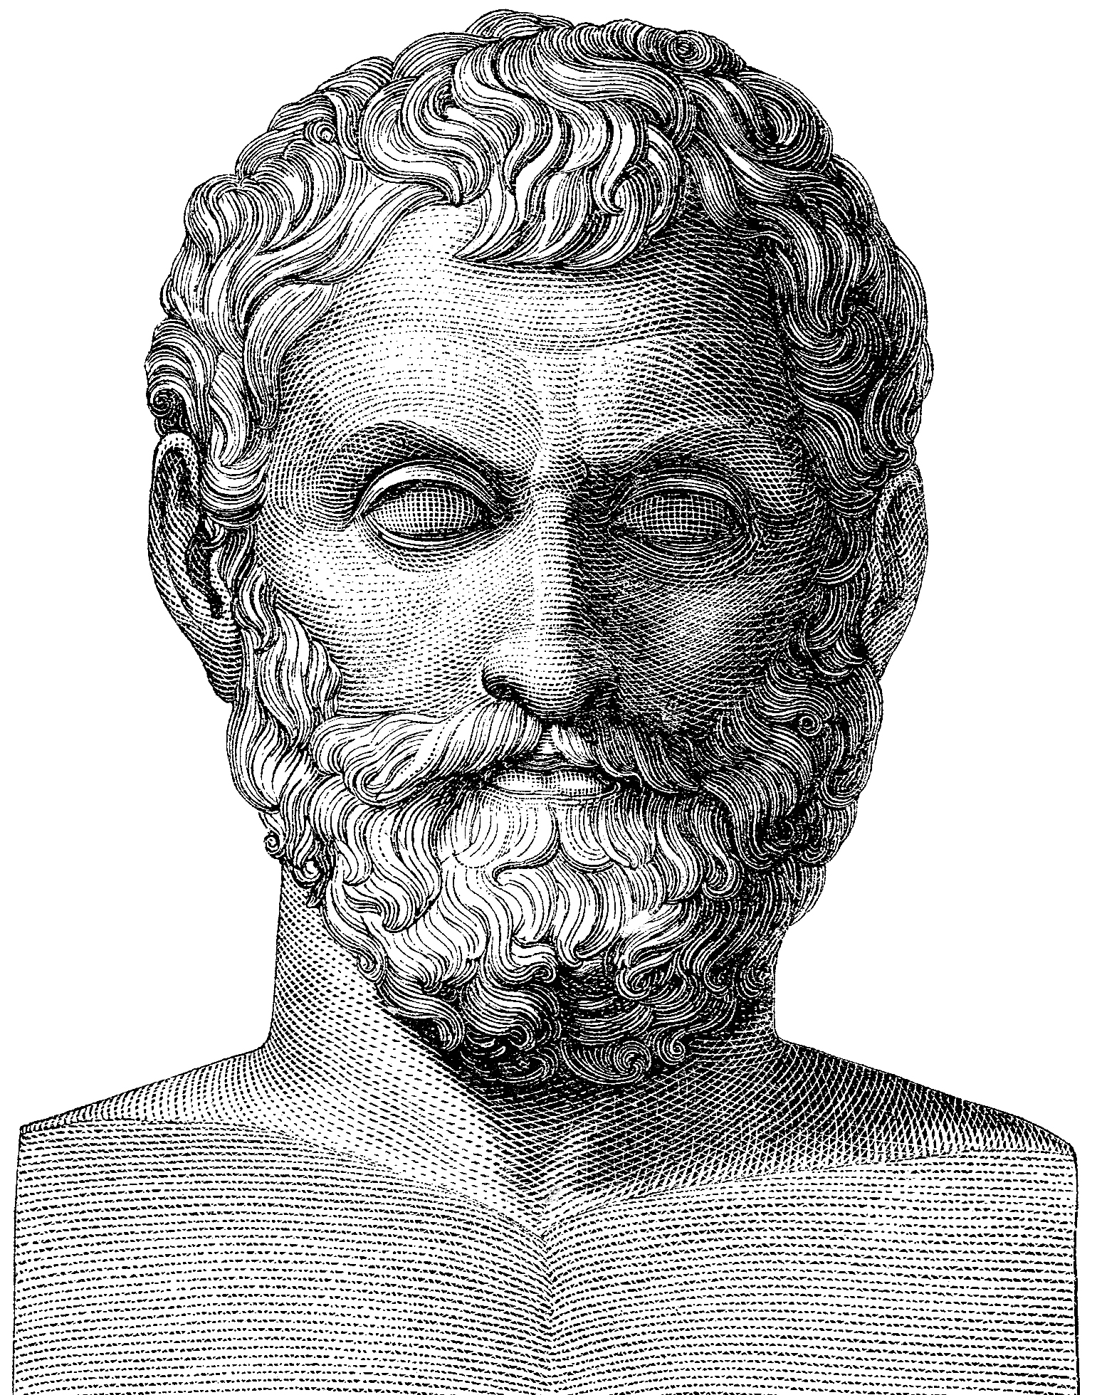
A filosofía como disciplina
A filosofía como disciplina nace no século VI a.C nas colonias gregas de Asia Menor.
Considérase que Tales, habitante de Mileto, foi o primeiro filósofo.
Tales foi o primeiro que intentou ofrecer unha explicación sobre a orixe da natureza empregando a observación e o entendemento como ferramentas.

Slide 6
Causas económicas do xurdimento da filosofía
Durante os séculos VII e VI a.C., Grecia experimentou importantes transformacións dende o punto de vista económico. Antes era un país primordialmente agrícola, pero a partir deste momento comezou a desenvolver a industria artesá e o comercio.
Fíxose necesario fundar centros de representación comercial, que xurdiron primeiro nas colonias xonias, sobre todo e Mileto e, máis tarde, noutras partes.
Inicialmente, as colonias, superior ao da metrópoli grazas ao florecemento do comeespecialmente Mileto, alcanzaron un nivel de benestar rcio. Posteriormente, este nivel trasladouse tamén á metrópoli

Slide 7
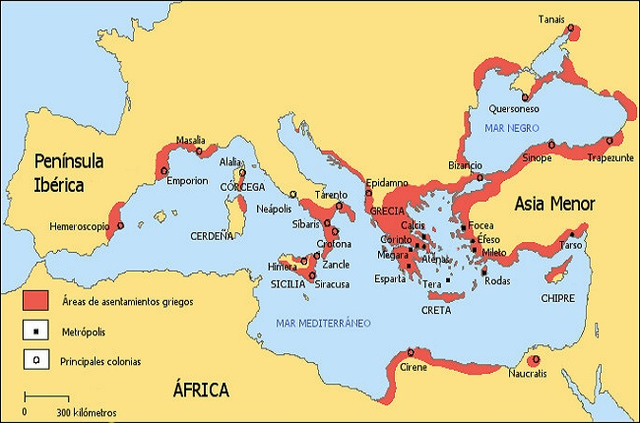

Slide 8
Causas políticas I: a polis
A forma de organización política e territorial da Grecia Antigua era a da Polis ou cidade-estado.
Unha polis é unha zona xeográfica que comprende unha cidade e os seus territorios adxacentes, e que constitúe unha comunidade política capaz de autogobernarse
O goberno das cidades-estado antes da expansión económica que acabamos de mencionar era de tipo aristocrático, estando o poder en mans da nobreza terratenente
A nova clase comerciante e artesá conseguiu unha considerable forza económica, co que se produciron loitas políticas que culminaron no establecemento de réximes políticos que gozaban de liberdade.
A polis é o marco no que se vai desenvolver a primeira filosofía grega, e terá grande importancia no pensamento filosófico de Platón e Aristóteles.

Slide 9
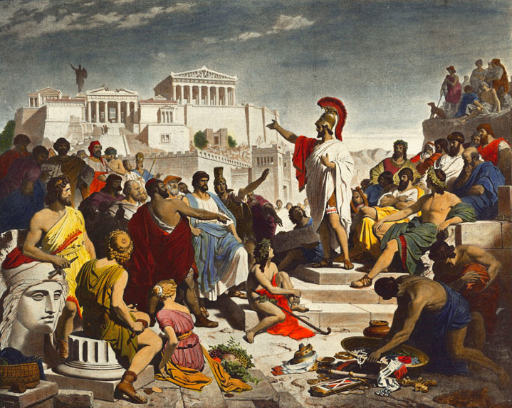
Causas políticas II: a democracia
As polis, cidades-estado, desenvolveron constitucións que outorgaban poder político á maioría cidadá, de forma que en certas polis, como é o caso de Atenas, se instauraron reximes democráticos.
Dominaban os valores da isocracia, de forma que tódolos cidadáns tiñan igual poder de decisión no goberno, e a isonomía, igualdade de todos os cidadáns ante a lei.
O máximo órgano na toma de decisións era a ekklesia ou asemblea, na que tódolos cidadáns atenienses podían participar en condicións de igualdade.
A liberdade política existente e a importancia do discurso público para labrar unha carreira política foron determinantes para o desenvolvemento da filosofía.

Slide 10
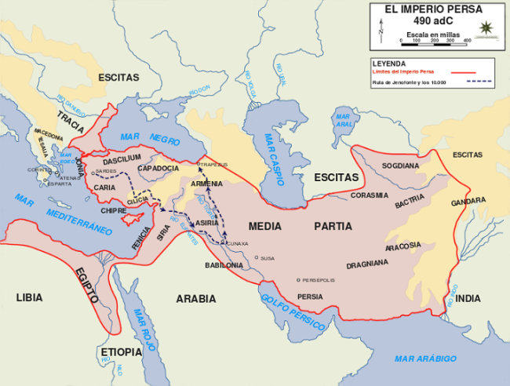
Causas culturais do xurdimento da filosofía
O comercio e expansión territorial que experimentou Grecia levou a que se establecesen estreitos contactos con oriente.
Deste modo, produciuse un intercambio de coñecementos técnicos e formas de vida, e penetraron en Grecia a xeometría exipcia e mais a aritmética e astronomía babilonias.
O intercambio cultural levou, ademais, a un contacto con outras formas relixiosas, co cal se abre a posibilidade dunha crítica ás tradicións relixiosas propias.
A liberdade política acadada estimulou un proceso de crítica aos valores aristocráticos e, co tempo, favoreceu a discusión sobre cuestións relativas á política e a ética.

Slide 11
Características da filosofía como disciplina
Iníciase cun recoñecemento da ignorancia.
É un saber que aspira a transformar a realidade (sen utilidade práctica).
Posee afán de universalidade. A filosofía non rexeita ninguna cuestión que se poida plantexar o ser humano. Outras disciplinas seleccionan unha parcela da realidade concreta.
Emprega a razón como instrumento de coñecemento. Argumentación.
É un saber radical.

Slide 12
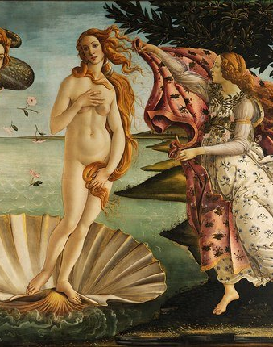
O mito
O mito é unha narración fantástica que explica a orixe dunha realidade, xa sexa un acontecemento social, un fenómeno físico ou o universo no seu conxunto.
Recorre a representación simbólicas, sobre todo a deuses antropomórficos.
Asigna un papel esencial aos deuses e vincula os fenómenos naturais ao seu capricho.
Supón que a vontade divina se pode alterar mediante a celebración de ritos en honor do deus correspondente.
Afirma a existencia do destino, concibido como forma física e impoñendo a súa necesidade aos acontecementos.
Teñen unha función explicativa (cosmolóxicos, teogónicos, antropoxénicos, morais).

Slide 13


O mito de Perséfone
Características do mito
Narración fantástica con función explicativa
Representacións simbólicas
Protagonismo dos deuses e os seus caprichos
Deuses influenciables Vinculados cos ritos e a maxia
Crenza nunha necesidade irracional
Que características do mito se poden observar no mito de Perséfone?

Slide 14
A distinción entre a imaxinación e a razón: a razón
Razón
A razón é a facultade de pensar reflexivamente e empregar unha linguaxe como medio de expresión.
Existen dous usos diferentes da razón: teórico e práctico. A razón teórica ocúpase de coñecer como son as cousas. A razón práctica encárgase de como debe ser a conducta humana.
Da división entre razón teórica e razón práctica, deriva unha división da filosofía en dous grandes ámbitos: filosofía teórica e filosofía práctica.
Uso teórico
Uso práctico
Filosofía práctica: deber ser
Filosofía teórica: ser

Slide 15
A distinción entre a imaxinación e a razón: a imaxinación
A imaxinación pode partir dos datos dos sentidos e limitarse a reproducir os obxectos captados pola percepción ou actuar con liberdade e xerar imaxes espontáneamente.
A imaxinación inconsciente dáse durante o sono. Crea imaxes espontánea e involuntariamente.
A consciente dáse cando estamos espertos, e é voluntaria. Pode ser reprodutora ou creadora.
Reprodutora
Creadora
Consciente
Imaxinación
Inconsciente

Slide 16
O paso do mito ao logos
O logos é a explicación dun fenómeno ou realidade por medio da razón.
Tanto o mito coma o logos son explicacións da realidade, pero teñen importantes diferencias:
O mito é imaxinativo e constitúe un relato fantástico. O logos é un discurso racional (argumentos).
O mito representa as forzas da natureza ou os valores de forma figurada (antropomorfismo), facendo uso de imaxes; o logos recorre á capacidade de abstracción humana.
No mito, as forzas da natureza están personificadas en deuses, no logos, as forzas e leis son abstractas e impersoais.
O mito transmítese oralmente. A filosofía, salvo en contadas ocasións, transmitiuse por medio de textos escritos.
O mito fundaméntase na tradición, o logos na argumentación.
O mito acéptase acriticamente, o logos é susceptible de ser criticado.
O mito é pechado, non está aberto a transformacións e cambios, o logos é aberto e pode ser modificado.

Slide 17
A explicación racional
A explicación racional é a que utiliza a razón para despregar, exhibir e facer claro ao entendemento o que antes era escuro e non se comprendía.
As explicacións racionais son:
Sistemáticas
Coherentes (non contraditorias)
Metódicas
Universais
Autónomas
Tolerantes (criticables, revisables)

Slide 18
As disciplinas filosóficas: metafísica
A metafísica é a disciplina encargada de dar resposta ás preguntas sobre a realidade.
“Metafísica” significa “máis alá da física”. A física estuda a realidade natural. A metafísica, a realidade na súa totalidade.
A metafísica xeral ou ontoloxía: estuda as propiedades máis xerais do ser e os entes.
Metafísica especial: divídese en cosmoloxía racional (orixe e natureza do universo); psicoloxía racional (estuda a alma humana e as súas propiedades) e, finalmente, teoloxía racional (estuda a Deus).

Slide 19
Problemas da metafísica
Preguntas sobre a natureza:
Cal é a sustancia orixinaria (se a hai) a partir da cal xorde a pluralidade dos seres naturais?
É o universo eterno ou tivo unha orixe no tempo? É finito ou infinito? Que é o espazo? E o tempo?
Preguntas sobre a realidade:
- Son só reais os seres materiais ou existen seres inmateriais? Existe un ser superior do que dependa toda a realidade?

Slide 20
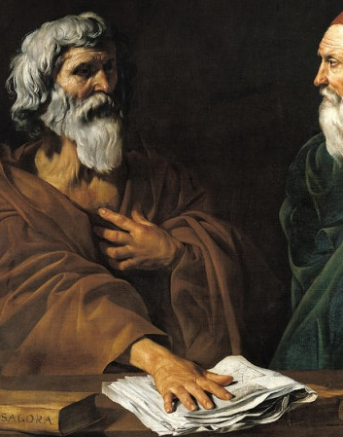
Gnoseoloxía
Ocúpase do noso coñecemento da realidade. (1) Analiza as posibilidades e os límites do saber humano, (2) os distintos métodos que empregamos para coñecer e (3) como a razón e os sentidos contribúen á construción do coñecemento.
Pode dividirse en dúas ramas: epistemoloxía e lóxica.
A epistemoloxía estuda o coñecemento científico.
A lóxica estuda a estrutura dos razoamentos para distinguir os argumentos válidos dos que non o son.

Slide 21
Problemas da gnoseoloxía
Temos algunha forma de discriminar a información correcta que provén dos sentidos da incorrecta?
Podémonos fiar dos sentidos?
É posible construír un coñecemento da realidade baseado só na razón?
É fiable a razón ou tamén está suxeita a erro?

Slide 22
Antropoloxía
Disciplina encargada do estudo do ser humano (anthropos).
Distínguense tres tipos de antropoloxía:
Antropoloxía física: ocúpase de analizar os trazos anatómicos e fisiolóxicos do ser humano, especialmente os que exercen maior influencia na diferenciación do ser humano respecto a outros animais. Tamén estuda a evolución do ser humano.
Antropoloxía social ou cultural: centra a súa atención na tendencia natural do ser humano a vivir en sociedade. Estuda distintas formas de organización social, relacións de parentesco, etc. Tamén se ocupa do estudo da cultura.
Antropoloxía filosófica: intenta ofrecer unha visión global do ser humano. Nútrese de diferentes campos, incluídos os da antropoloxía física e a biolóxica.

Slide 23
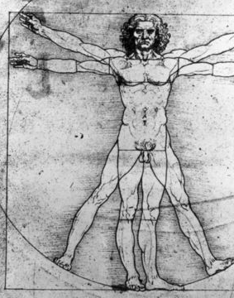
Problemas da antropoloxía e o estudo do ser humano
Que é ser humano?
Que características diferencian ao ser humano doutros seres?
Somos unicamente seres materiais ou un composto dunha parte material e unha inmaterial?
Por que vivimos os seres humanos en sociedade?
De onde proceden as normas que guían a conduta?

Slide 24
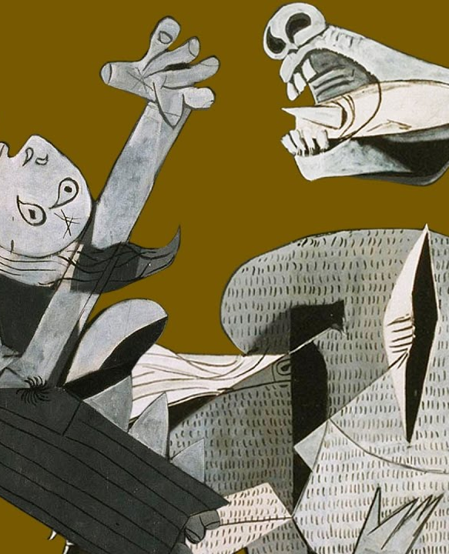
Ética, estética e filosofía política
A ética busca un fundamento racional á conducta moral. A ética é o estudo crítico da moral. A moral, á súa vez, é un conxunto de prescricións (normas, mandatos) que seguen un individuo ou un grupo na súa conducta.
A estética é o estudo filosófico da arte. Tamén se ocupa de conceptos como o de beleza, e intenta explicar en que consiste a experiencia singular que temos os seres humanos ante a beleza.
A filosofía política é o estudo racional das relacións de poder a través da reflexión sobre as leis, a xustiza, a autoridade ou as formas de goberno, investigando cales delas son máis xustas.

Slide 25
Exercicio
a. O mundo está formado por un conxunto heteroxéneo de partículas que se mesturan a causa da intelixencia e deste xeito dan lugar ás distintas cousas.
b. A autosuficiencia é o fin máis desexable para o individuo, de xeito que debemos estudar os praceres e aclarar cantos e cales son.
c. O primeiro principio da realidade é a auga, que dou lugar a todo o demais. Así, unhas cousas son auga máis concentrada e outras auga máis lixeira.
d. O adolescente presenta características conflitivas: por exemplo, conflitos coa súa familia ou os seus pares. Sen embargo, hai que destacar que o concepto de adolescencia varía dunha cultura a outra. En Occidente dura anos, pero nalgunhas tribos africanas dura días, xustamente o que tarda o rapaz en cazar un león e converterse en adulto.

Slide 26
e. “Se chove, non irei de viaxe”, “Non fun de viaxe”, “Por tanto, non choveu”, son três xuízos que forman un razoamento falaz, é dicir, un razoamento que non é correcto.
f. A realidade pode ser percibida por varias vías. O que ocorre é que algunhas delas, coma os sentidos, son enganosas, de modo que debemos rexeitalas e centrarnos na única vía que nos asegura a verdade, o coñecemento racional.
g. O modo de vida dos membros da tribo !kung vese reflexado na súa mitoloxía, nas súas costumes, na súa relixión e nos relatos orais que se contan ás novas xeracións.
h. Queda un só dicir do camiño: que é; sobre ese camiño hai múltiples sinais: que, sendo non nacido, é tamén non perecedoiro, pois os seus membros están intactos, e sen temblor e sen final; nunca era nin será, posto que é agora todo á vez, un continuo; pois ¿que nacemento del buscarás?, ¿como e de onde medrou?; non che permitirei dicir nin pensar que do non-ser; pois nin se pode dicir nin pensar que non é. E ¿que necesidade o tería empurrado, antes ou despois, partindo da nada, a ser?

Slide 27
i. Xa que logo, supoño que todas as cousas que vexo son falsas: convénzome de que nada foi de todo como a miña memoria chea de mentiras me representa; penso que non teño sentidos; creo que o corpo, a figura, a extensión, o movemento e o lugar só son ficcións do meu espírito.
j. Todos os imperativos ordenan ou hipotética ou categoricamente. Aqueles representan a necesidade práctica dunha posible acción como medio para acadar outra cousa [...] O imperativo categórico sería aquel que representa unha acción como obxectivamente necesaria por si mesma, sen relación con ningún outro fin.

Slide 28
A filosofía e a ciencia
https://www.youtube.com/watch?v=8IDkx3MbHaQ&t=33s

Slide 29
A filosofía e outros saberes: filosofía e ciencia
As ciencias ocúpanse de ámbitos restrinxidos da realidade. A filosofía busca integrar coñecementos das diferentes ciencias ou estudar a realidade na súa totalidade.
A partir do século XVI comeza un proceso de separación de ciencia e filosofía coa revolución científica. Dáse un predominio da observación, a experimentación e a aplicación da linguaxe matemática.
Filosofía e ciencia comparten orixe e pasado. Inicialmente non se distinguen de forma clara.
A separación da ciencia e a filosofía non ten por que implicar unha disputa entre as mesmas. Os avances científicos poden solucionar problemas filosóficos, e a filosofía tamén reflexiona sobre a ciencia.

Slide 30
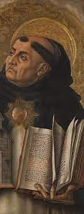
Filosofía e relixión
A relixión non é un saber, senón un conxunto (ou sistema) de crenzas que implican unha determinada actitude ou modo de vida. A relixión busca establecer unha conexión entre o humano e o divino.
As relixións inclúen entre as súas doutrinas: uns principios morais, unha interpretación da realidade e unha concepción do destino do ser humano.
Ten unha diferencia importante coa filosofía: o fundamento da relixión é a fe, unha crenza compartida que non esixe evidencia. A filosofía, en cambio, fundaméntase na razón.
O mito é un antecedente histórico da relixión. Na Idade Antiga, dáse unha separación máis ou menos clara. Na Idade Media, relixión e filosofía foron consideradas complementarias. A partir do Renacemento, iniciouse de novo un proceso de separación.

Slide 31
A reflexión: o experimento mental
Ir á páxina 37 do libro e realizar a actividade “La reflexión, el experimento mental”.
https://www.youtube.com/watch?v=eoin0w7FOkE (rel.)

Slide 32

Filosofía e arte
A arte foi un vehículo de expresión de temas, problemas e doutrinas filosóficas desde as orixes da filosofía.
Por outra parte, os artistas tamén introducen ideas filosóficas nas súas creacións coa intención de mover á reflexión ou dotar á súa obra de profundidade.
Ocórresevos algún exemplo de obra literaria ou película con contido filosófico? De que tratan?

Slide 33
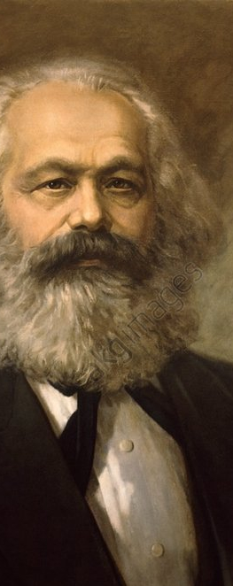
Filosofía e actividade produtiva
Disciplinas como a economía ou a tecnoloxía teñen sido temas de interés para a filosofía.
A reflexión filosófica ocupouse da análise de distintos sistemas de produción económica e o seu impacto na sociedade.
A filosofía preocúpase de problemas éticos do desenvolvemento tecnolóxico.
Pode aportar fundamentos para a elaboración de códigos éticos (filosofía da empresa).

Slide 34
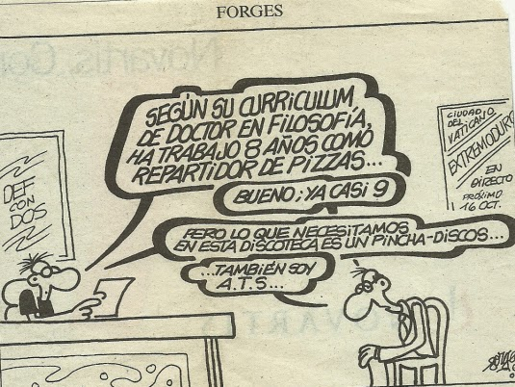
A utilidade da filosofía
Da mesma forma que a filosofía desprazou ao mito, parece que agora a explicación científica podería estar desprazando á filosofía. É isto así?
A filosofía segue desempeñando algunhas funcións para as que non parece ter substituta:
Integración de coñecementos.
Análise e interpretación de conceptos e teorías.
Crítica racional: posta en cuestión de supostos.
Transformación da realidade.

Slide 35
O sentido da filosofía hoxe
Hai quen defende que a ciencia ofrecerá unha explicación completa da realidade, de forma que a filosofía rematará por perder o seu sentido (concepción eliminativista).
Outra posición diferente afirma que ciencia e filosofía se desenvolven en diferentes niveis de coñecemento. Non rivalizan, senón que se complementan.

Slide 36
Así ese hecho, al fin y al cabo vital, que es filosofar. ¿Es necesario? ¿No es necesario? Si por necesario se entiende “ser útil” para otra cosa, la filosofía no es, por lo menos primariamente, necesaria. Pero la necesidad de lo útil es solo relativa, relativa a su fin. La verdadera necesidad es la que el ser siente de ser lo que es –el ave de volar, el pez de bogar y el intelecto de filosofar–. Esta necesidad de ejercitar la función o acto que somos es la más elevada, la más esencial.
José Ortega y Gasset
¿Qué es filosofía?, Espasa-calpe
- Sinala as principais ideas do texto.
- Que quere dicir o autor cando afirma que a necesidade do útil é relativa ao seu fin?
- De acordo coa idea de Ortega do que é a verdadeira necesidade, dirías que a filosofía é necesaria?

Slide 37
A filosofía na historia
O pensamento, coma outros fenómenos humanos (tecnoloxía, economía, política), ten unha historia.
As cuestións filosóficas aparecen nun momento determinado, e quen as responde faino partindo de consideracións que dependen do contexto social e cultural.
Cada época da historia da filosofía ten as súas propias características.

Slide 38
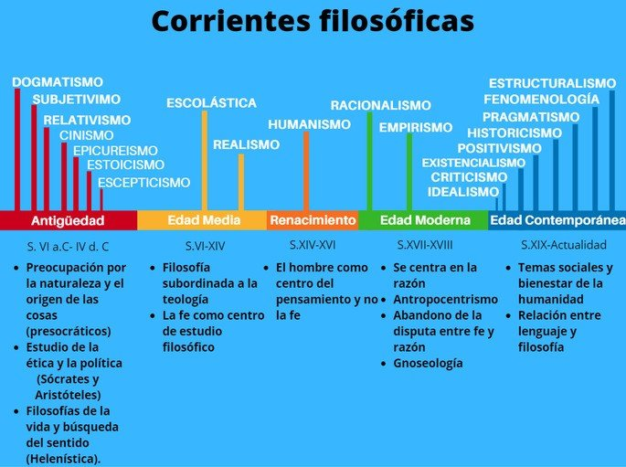
A filosofía na historia

Slide 39
A filosofía na antigüidade
A filosofía na antigüidade divídese en catro períodos:
Etapa | Duración | Características principais | Filósofos destacados
Filosofía presocrática | Século VI a.C. e primeira metade do século V a.C. | Explicación racional da natureza Proposta de varias substancias orixinarias (arxé) | Tales, Heráclito, Parménides, Demócrito
Período clásico | Segunda metade do século V a.C. ata o ano 322 a.C. | Xiro antropolóxico Aparición dos primeiros grandes sistemas | Sofistas (Protágoras e Gorxias), Sócrates, Platón e Aristóteles
Filosofía helenística | Desde o ano 322 a.C. Ata finais do século II d.C. | Predominio da filosofía práctica en Atenas Desenvolvemento da ciencia e a investigación da natureza en Alexandría | Epicuro, Zenón de Citio, Hiparquía, Euclides, Ptolomeo
Orixes da filosofía cristiana | Desde finais do século II d.C. ata o ano 476 | A filosofía está marcada pola relación entre a razón e a fe | Plotino, Porfirio, Hipatia e Agustín de Hipona

Slide 40
A filosofía antiga no período arcaico
Xorde no século VI a.C., durante o coñecido como Período arcaico, en Mileto.
Aparece tras un proceso de crecemento económico e colonización do Mediterráneo.
A filosofía nace na polis, nun contexto de liberdade e participación política dunha parte importante da poboación masculina.
Os gregos tiñan unha cultura homoxénea: falaban todos a mesma lingua, adoraban aos mesmos deuses, asumían a mitoloxía de Homero e Hesíodo e celebraban os xogos olímpicos. Máis tarde aparecerá unha nova relixión: a relixión órfica.

Slide 41
Filosofía presocrática
https://www.youtube.com/watch?v=TBvE6_Vto7A&t=4s

Slide 42
A filosofía no período arcaico: características da filosofía presocrática
A filosofía xorde como un paso do mito ao logos (explicación racional).
Os primeiros filósofos gregos dedicáronse a estudar a ‘phisis’. Podemos traducir ‘phisis’ como natureza.
Fixeron un intento de levar a multiplicidade a unidade.
Ao constatar a existencia dun todo de cousas diferentes, a phisis, intentan captar que é o que da consistencia e unidade a ese todo, intenta buscar a razón do mesmo, o seu principio constitutivo.
Ese principio constitutivo foi denominado ‘arxé’.

Slide 43
Filosofía presocrática: o arxé
O arxé está antes de que aparezan as cousas individuais e determinadas. É a fonte e orixe de tódalas cousas.
A desembocadura ou termo último de tódalas cousas.
O que permanece constante a través dos cambios.
Aquilo gracias ao que subsisten as cousas.
Aquilo do que están formadas (a súa materia).

Slide 44
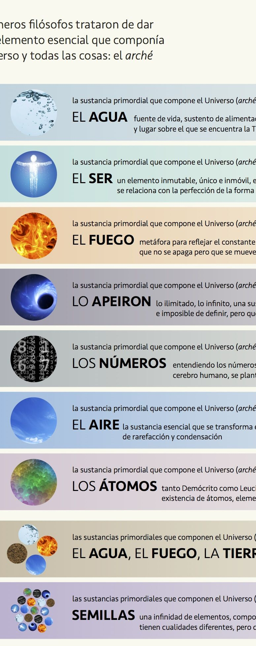
Filosofía presocrática: monistas e pluralistas
Algúns filósofos presocráticos postulaban un único arxé ou principio constitutivo das cousas: eran os monistas (de ‘mono’, ‘un’).
Así, Tales identificou o arxé coa auga; Anaximandro, co indeterminado; Anaxímenes, coa auga.
Outros, postulaban que o arxé non era unha soa cousa, senón múltiples cousas. Empédocles, por exemplo, dicía que había 4 raíces das cousas: auga, terra, aire e lume.

Slide 45
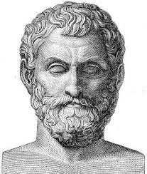
Tales de Mileto
Identifica coa agua o principio constitutivo das cousas.
Probablemente escolleu a auga como principio tendo en conta a importancia que ten para o mantemento da vida.

Slide 46
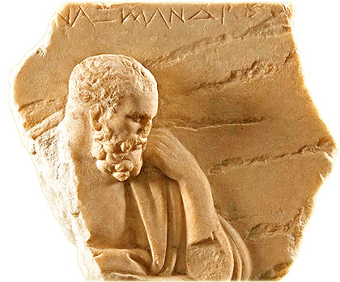
Anaximandro
Considera que o principio das cousas é o ‘apeiron’, que significa ‘o indeterminado’ ou o ‘ilimitado’.
O ‘apeiron´ é infinito espacial e temporalmente, e non ten ningunha característica definitoria, non é nada concreto.
Do ‘apeiron’, o indeterminado, proveñen todas as cousas (determinadas, con forma).

Slide 47
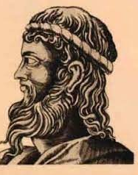
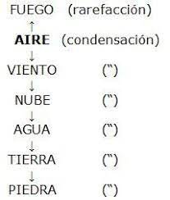
Anaxímenes
Identifica o arxé co aire.

Slide 48
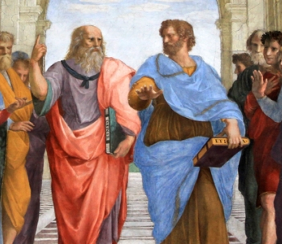
Os filósofos pluralistas
Defenden que existen múltiples “razóns” ou “raíces” da natureza.
Empédocles defendeu que o arxé son catro elementos: lume, auga, aire e terra.
Anaxágoras defendeu que o mundo está formado por partículas diminutas que se chaman homeomerías. Estas substancias son indestructibles, imperecedeiras e existen por sempre.
Demócrito de Abdera mantivo que o mundo está cheo de un número infinito de elementos materiais e indivisibles, e que chamou átomos. “Átomo” significa “indivisible”.

Slide 49
Heráclito de Éfeso e Parménides: o mobilismo de Heráclito e o ser inmóbil de Parménides
Heráclito e Parménides defenderon teses opostas: mentres que Heráclito pensaba que o trazo que caracteriza a realidade é o movemento incesante, Parménides negaba o movemento.
Heráclito é o filósofo dos sentidos, Parménides, da razón.
Heráclito sinala que a realidade está composta de pares de contrarios que se suceden: dia e noite, frío e calor, vida e morte, etc. Cada polo non se pode entender sen o cambio cara o seu contrario.
A súa frase favorita era: ‘panta rei’, que significa ‘todo flúe’. Comparaba a realidade cun río: a auga flúe, de forma que non podes bañarte no mesmo río dúas veces.
Parménides, en cambio, defendía o contrario: o ser é inmóbil. Non se xera nin se destrúe, e tampouco cambia.

Slide 50
Parménides
Este afirmaba que se os sentidos nos din unha cousa e a razón outra, debemos guiarnos pola razón, pois os sentidos poden enganarnos, mais a razón non.
Vai defender que non existe nin movemento, nin xeración, nin corrupción dos elementos.
O ser non foi enxendrado nin é corruptible. Non é enxendrado porque se non procedería dun non-ser (cousa absurda, porque do non-ser nada pode xurdir), ou ben procedería do ser (cousa igualmente absurda, porque entón xa sería).
O ser é inmutable e inmóbil. A mutación supón un non-ser cara o que tería que moverse o ser ou, pola contra, un ser, co cal sería o paso do ser ao ser e non sería movemento.
O ser, ademais, é indeterminado.

Slide 51
O xiro antropolóxico do século V: o ser humano e a sociedade. Os sofistas e Sócrates
No contexto da democracia, aparecen os sofistas, que eran profesores ambulantes. Ensinaban sobre todo retórica, a arte de convencer.
Esta segunda etapa da filosofía denomínase antropolóxica. Os filósofos propuxéronse resolver problemas do ser humano e a sociedade.
Centráronse en problemas éticos, políticos e antropolóxicos. Iniciaron unha reflexión sobre o goberno e as leis da sociedade grega, e tamén sobre a moral do cidadán.
A principal preocupación: ensinar como vivir e como gobernar.

Slide 52
O pensamento dos sofistas
Relativismo: non existen verdades absolutas. Todas as verdades son relativas. A verdade de algo depende de quen a afirme. E, desde o punto de vista ético, o relativismo di que o bo ou malo non é algo universal ou fixo. “O home é a medida de tódalas cousas”.
Convencionalismo das leis: os sofistas fan ver aos gregos que moitas das leis que tiñan como fixas e inamovibles, non eran máis que inventos humanos, convencionais, que dependían das circunstancias históricas en que foron creadas.
Escepticismo: todos os nosos coñecementos son dubidosos, e nada se pode afirmar con seguridade.

Slide 53
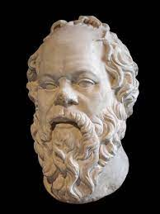
O pensamento de Sócrates
Sócrates era tamén unha especie de sofista, pero este non cobraba polos seus servizos.
Sócrates vaise opoñer ao relativismo moral: existen unha serie de valores universais e naturais válidos para todos os seres humanos, independentemente da cultura e á época á que pertenzan.
Ocupábase fundamentalmente de problemas morais, e unha das súas principais preocupacións era definir conceptos éticos. Preguntábase: Que é a xustiza? Que é a virtude? Que é a valentía?
Sócrates consideraba que, se conseguimos, definir un concepto por medio da razón (por exemplo, o de xustiza), este será válido universalmente.

Slide 54
O método de Sócrates
Para intentar captar a definición deses conceptos, Sócrates seguía un método que se desenvolvía en dous momentos: ironía e maiéutica.
Ironía: Sócrates afirmaba que a única cousa que sabía era que non sabía nada. Por tanto, rara vez ofrecía unha resposta ás preguntas filosóficas que propoñía. No seu lugar, pedía ao seu interlocutor que definise el mesmo o concepto (preguntaba, por exemplo, “que é a xustiza”?).
Cando o seu interlocutor daba unha resposta, Sócrates refutábaa, buscando contradicións no discurso. Así, buscaba que os demais recoñecesen a súa ignorancia.
Maíéutica: a nai de Sócrates era comadroa. Sócrates dicía que el facía esa labor, pero cos conceptos (axudaba a dar a luz conceptos). Sócrates vai facendo preguntas para guiar ao seu interlocutor cara a verdade.

